Slide 1

Zillow’s Home Value Prediction
Zillow Prize:
Dự đoán giá trị ngôi nhà của Zillow

Slide 2
OVERVIEW
Cải thiện lỗi dư Zestimate
PROBLEM STATEMENT/
OBJECTIVE Khách hàng muốn biết 90275 dòng
giá trị ngôi nhà của họ.
STAKEHOLERS
SCOPE
IMPACT
ASSUMPTIONS & DEPENDENCIES
MVP
Assumptions:
Tính sẵn có của Dữ liệu
Biến dự đoán
Phương pháp mô hình hóa
Tính ổn định tạm thời
Chất lượng dữ liệu.
Dependencies:
Độ tin cậy, tính sẵn có và tính nhất quán của dữ liệu.
Công cụ làm sạch và tiền xử lý dữ liệu
Số liệu đánh giá và điểm chuẩn.
Tiến bộ trong mô hình dự đoán
Cải thiện việc định giá bất động sản
Tính minh bạch và hiệu quả của thị trường
Cơ sở hạ tầng dữ liệu
Mô hình cơ sở
Số liệu đánh giá.
CRITICAL SUCCESS FACTOR
Độ chính xác và khái quát hóa của mô hình : MAE

Slide 3




DATA MINING GOALS
Phát hiện bất thường
Lựa chọn tính năng
Đánh giá hiệu suất
Tối ưu hóa mô hình

Slide 4
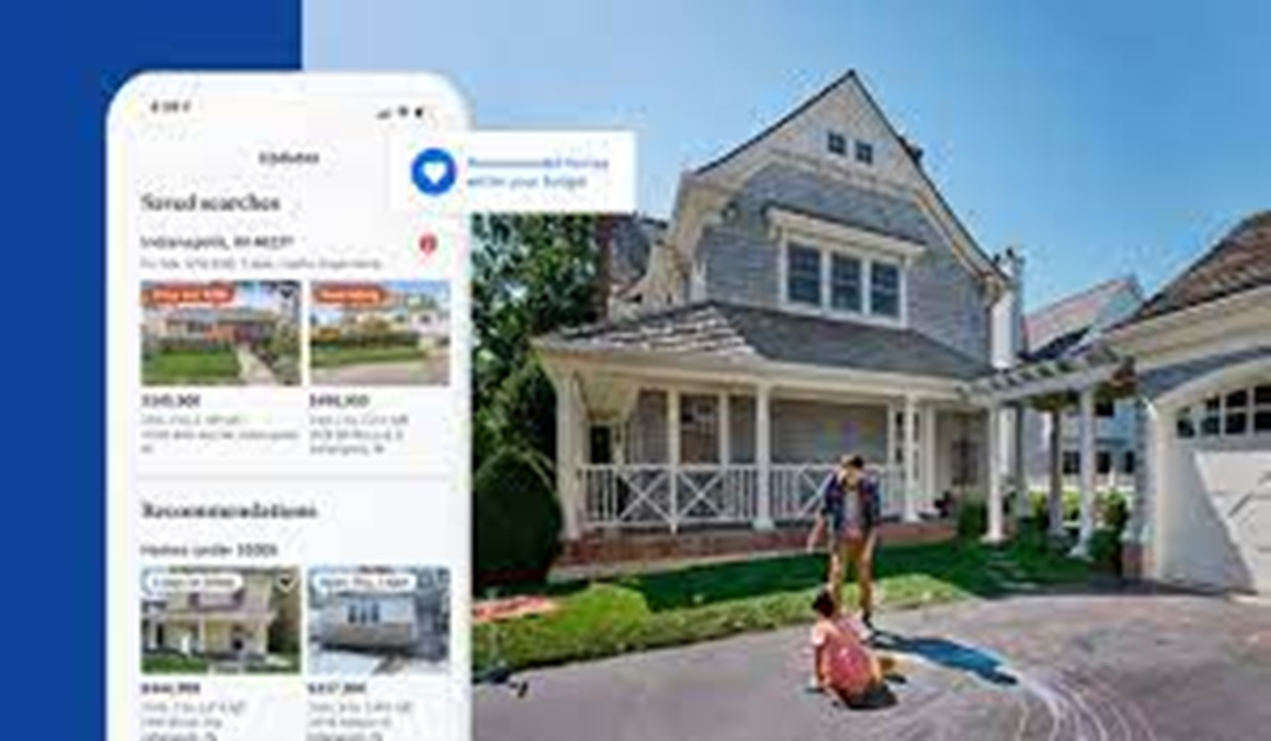
Data preparation

Slide 5
DATASET OVERVIEW
train_raw_df có tổng cộng 90275 bản ghi.
property_raw_df có tông cộng 2985217 bản ghi
Variable competition is “log error”.
Có 60 biến.

Slide 6
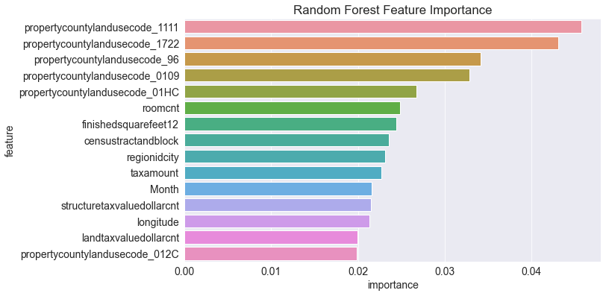
Feature selection
Trước hết hãy nhìn vào các cột mục tiêu để xem có thiếu giá trị không
Có vẻ như cột mục tiêu bị thiếu giá trị, điều này sẽ không tốt cho việc đào tạo mô hình.
Xóa tất cả các hàng có giá trị null.

Slide 7
Proportion

Slide 8
ACHIEVING DATA BALANCE

Slide 9
SOLUTION

Slide 10


Study music theory
School of Music
Students at Bellows College spend hours each day learning, understanding, and utilizing music theory in their studies.
Students studying in the library
Theater students in small group work

Slide 11
Study music theory
School of Music
Students at Bellows College spend hours each day learning, understanding, and utilizing music theory in their studies.
Students studying in the library
Theater students in small group work

Slide 12

From the school of music
Thank
You

